Slide 1
ENGLISH WORLD
Задания по английскому языку для самостоятельного освоения, повторения и закрепления лексического и лексико-грамматического материала.
ЦВР 2020г.

Slide 2
ENGLISH WORLD
Дорогие ребята и их родители, данные задания подобраны в соответствии с пройденным нами учебным материалом и взяты из открытых источников.
Основная цель нашего с вами взаимодействия на данном, дистанционном этапе - вспомнить, закрепить пройденный материал и, в зависимости от года обучения, выполнить ряд заданий, которые будут носить не только образовательный, но и творческий характер.
Выполняя самостоятельно задания различного уровня, вы сможете оценить свои силы и понять над чем нам стоит еще поработать.
Для каждого года обучения свой пакет заданий. Все задания будут прикреплены к презентации в формате для печати. Выполненные работы прошу мне сдать после выхода на очную форму обучения.
Юные полиглоты, желающие более интерактивной формы обучения, могут пройти по ссылкам на образовательные порталы и найти для себя массу интересных заданий по английскому языку, содержащих текстовый, аудио и видеоматериал.
https://uchi.ru
https://puzzleenglish.com/?utm_source=yandex&utm_medium=cpc&utm_campaign=30830761&utm_term=puzzle+english
Всех желающих приглашаю принять участие в тематическом конкурсе рисунков «Save our Planet!» ( Спасите нашу планету!). Жду ваших работ!
Всем желаю удачи и успехов! До новых радостных встреч!

Slide 3
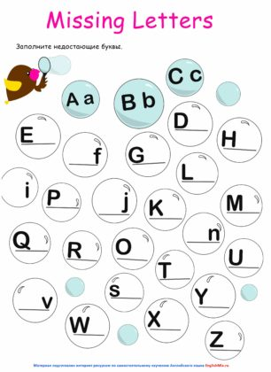
Дошкольная группа обучения
Первый блок заданий ориентирован на повторение и закрепление алфавита.
Допиши пропущенные буквы.

Slide 4
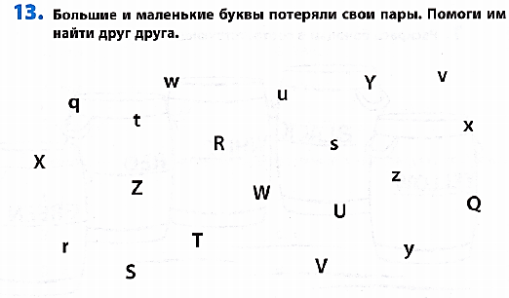
Дошкольная группа обучения

Slide 5
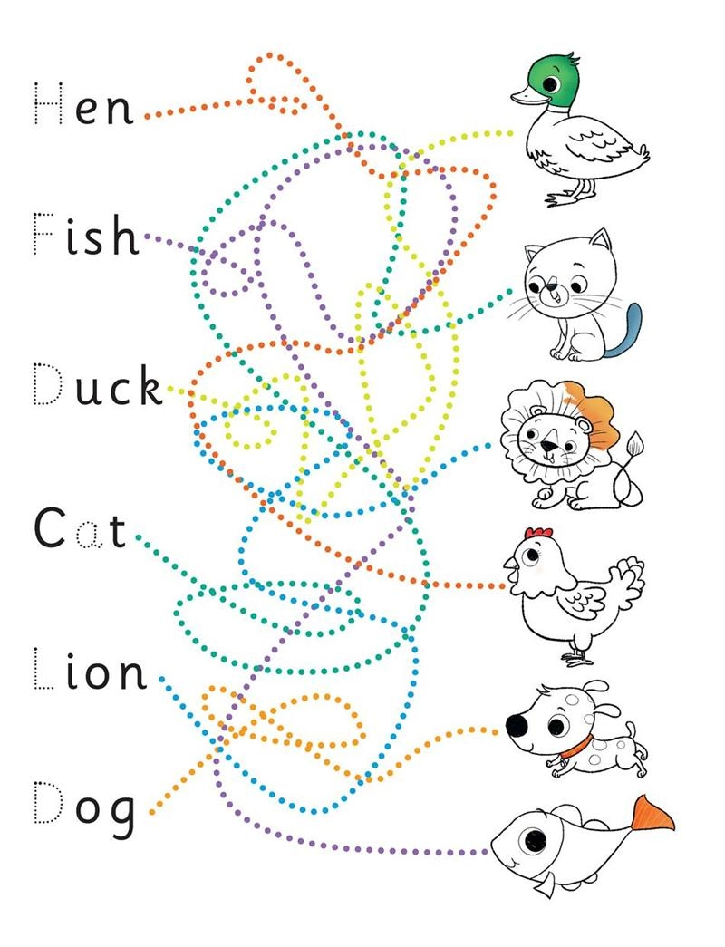
Дошкольная группа обучения
Обведи буквы, соедини пунктирные линии с животными и назови их.

Slide 6
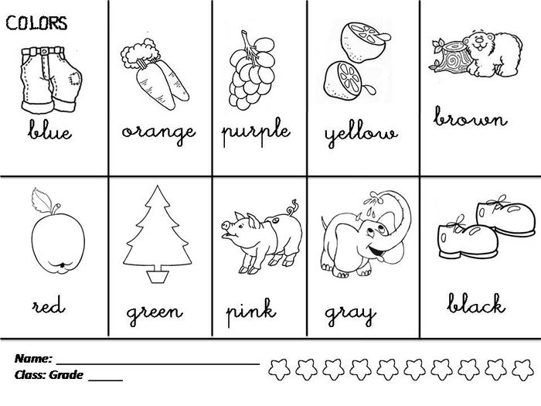
Дошкольная группа обучения
Второй блок ориентирован на повторение лексики.
Вспомни названия цветов и раскрась картинки.

Slide 7
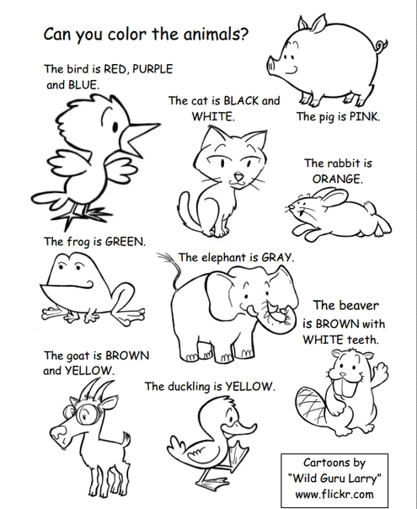
Дошкольная группа обучения
Вспомни названия животных, раскрась и назови их.

Slide 8
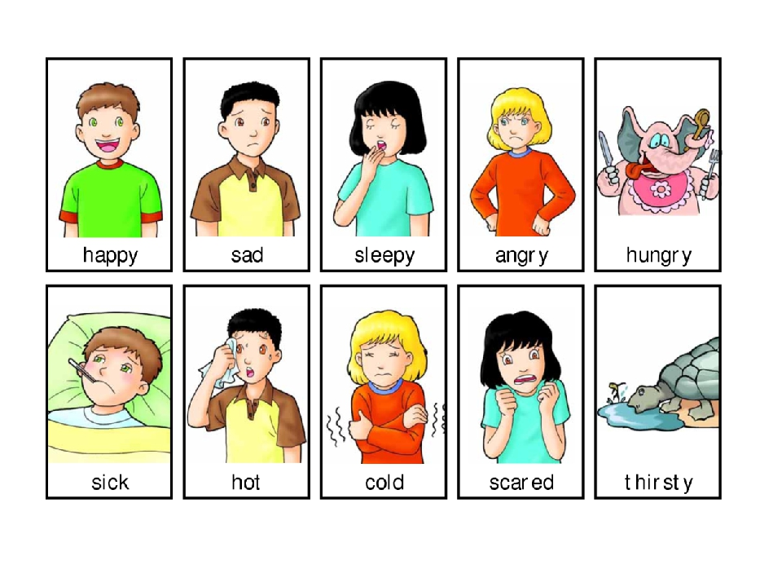
Дошкольная группа обучения
Назови эмоции, изображенные на картинке, и скажи как ты себя чувствуешь в данный момент.

Slide 9
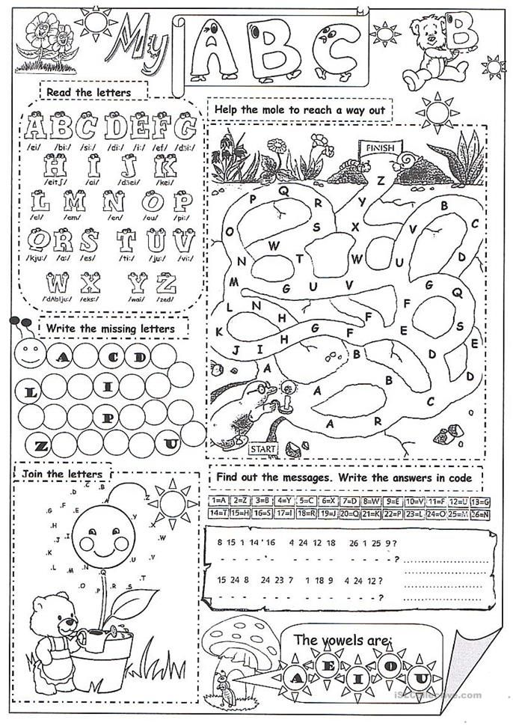
1 год обучения
Вспоминаем алфавит. Выполни задания.

Slide 10
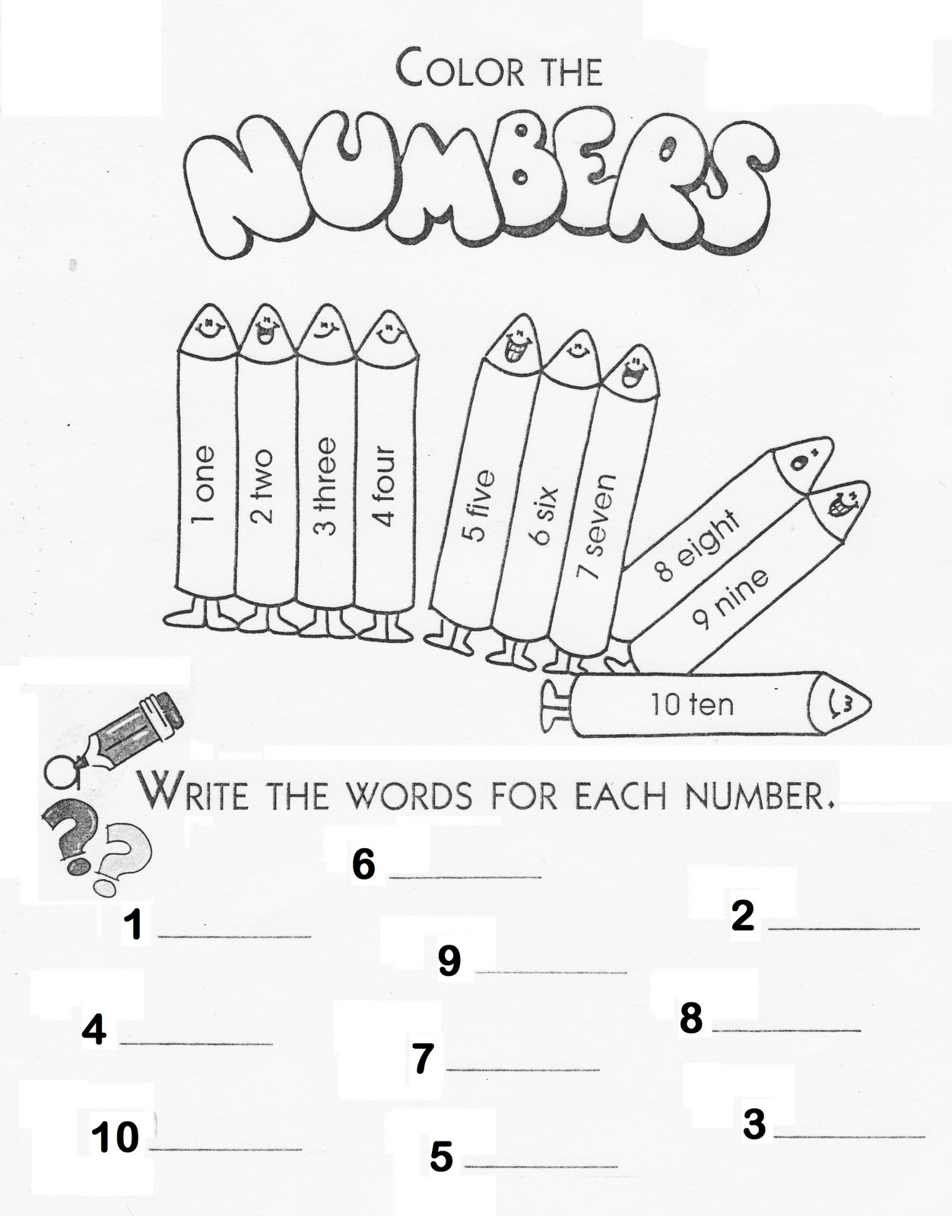
1 год обучения
Вспоминаем счет от 1 до 10, пишем название каждой цифры.

Slide 11
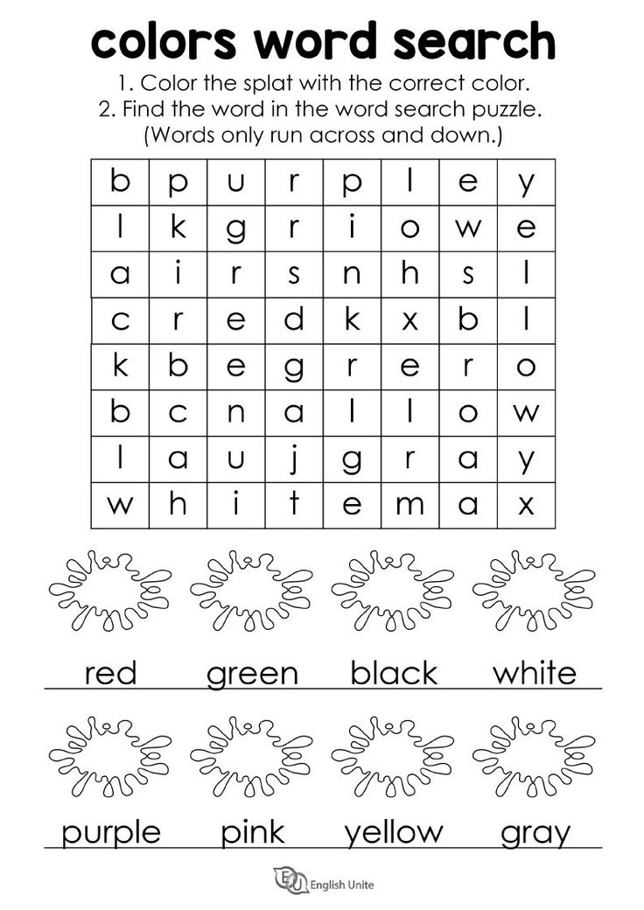
1 год обучения
Вспоминаем названия цветов и ищем их в кроссворде.

Slide 12
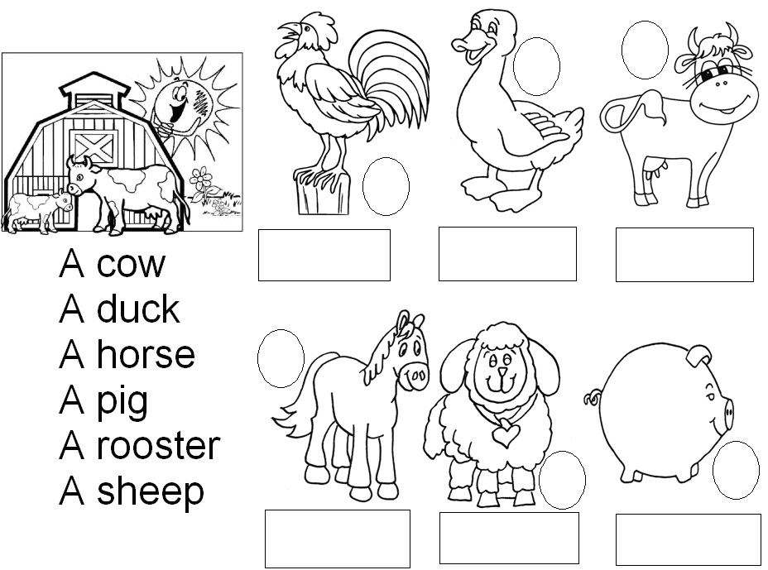
1 год обучения
Вспомни названия животных и впиши их названия.

Slide 13
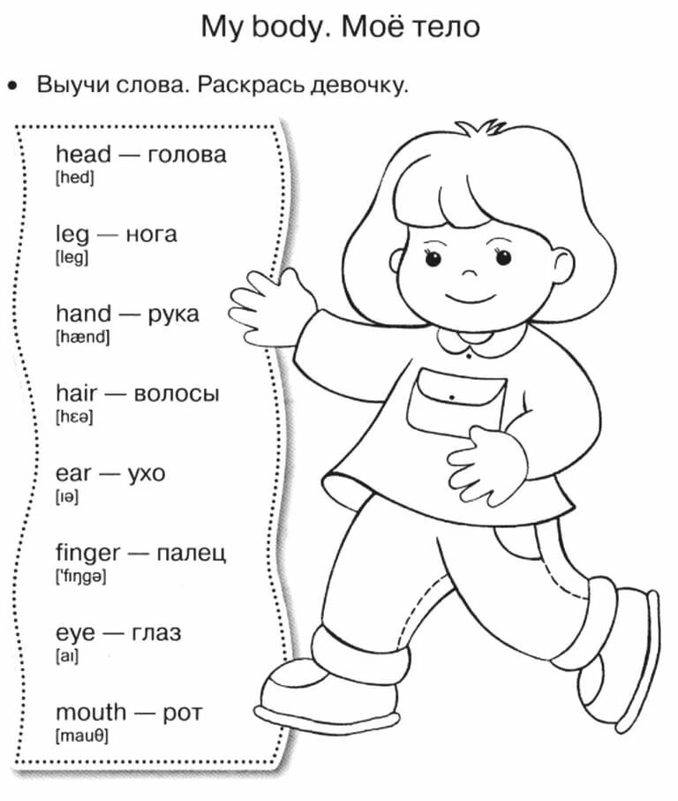
1 год обучения
Вспомни и назови части тела, раскрась картинку.

Slide 14
1 год обучения
Вспомни всех членов дружной семьи и нарисуй свою семью.

Slide 15
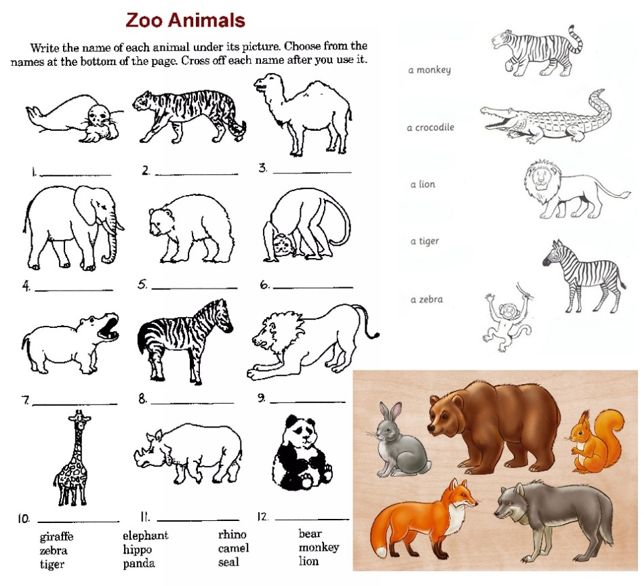
2 год обучения
Вспоминаем и записываем названия животных.

Slide 16
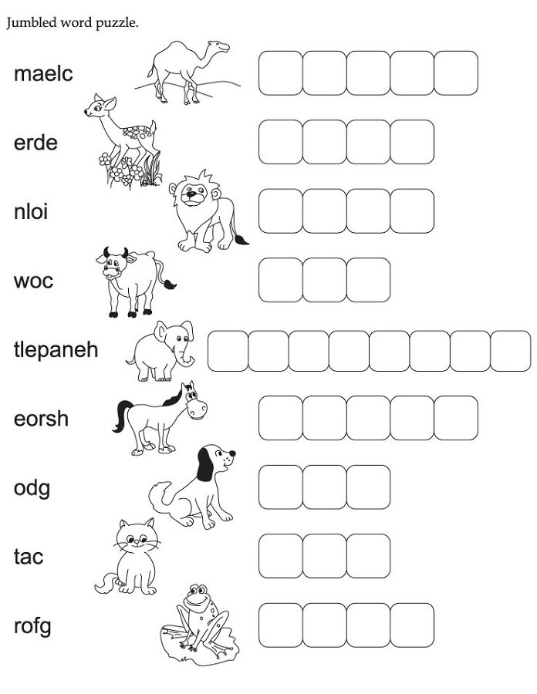
2 год обучения
Помоги разгадать анаграмму, расставь правильно буквы в словах.

Slide 17
2 год обучения
Нарисуй и составь рассказ о своём любимом животном, используя следующие фразы:
My favourite animal is tiger.
The tiger is big (small).
The tiger is orange and black.
The tiger can run and jump.
Ты можешь использовать названия цветов и следующие глаголы:
Прыгать -jump
Спать- sleep
Бегать- run
Лазить- climb
Ползать- crawl

Slide 18
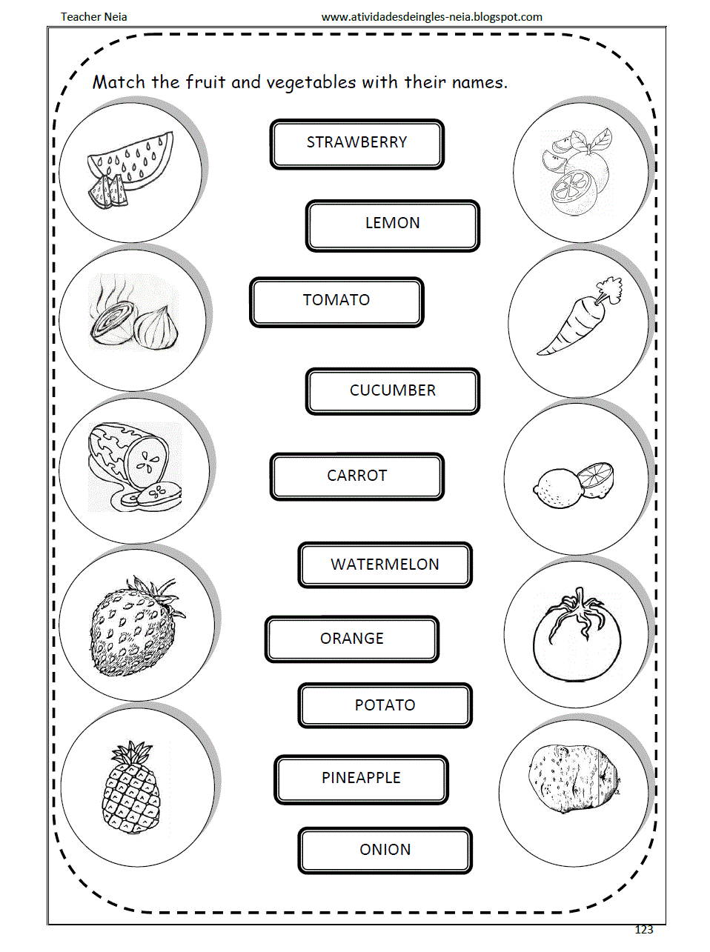
2 год обучения
Вспоминаем название овощей и фруктов, выполняем задание.

Slide 19
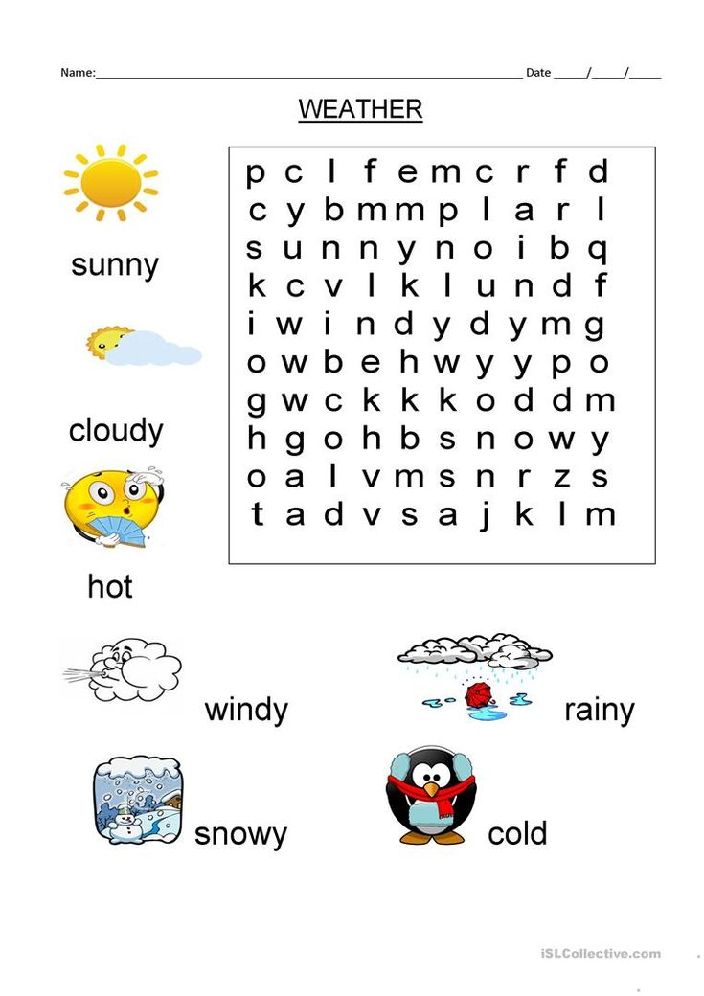
2 год обучения
Вспоминаем лексику по теме «Погода» и находим слова в кроссворде.

Slide 20
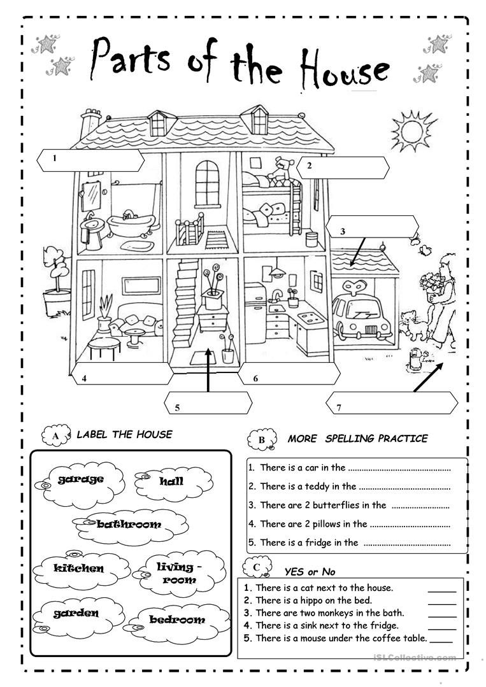
3 год обучения
Вспоминаем лексику по теме «Мой дом», вписываем название комнат и частей дома, используя конструкции There is и There are дополняем предложения.

Slide 21
3 год обучения
Рисуем дом или квартиру своей мечты и составляем текст, используем следующие опорные фразы:
This is the house of my dream.
There are 7 rooms and garage.
The living room is…
The bedroom is…
The kitchen is….
Для описания комнат используем конструкции There is и There are .
There is\are а big TV in the living room,…

Slide 22
3 год обучения
Вспоминаем личные местоимения и особенности спряжения и употребления have\has, have got\has got, выполняем задание.

Slide 23
3 год обучения
Вспоминаем личные местоимения и особенности спряжения глагола be (am,is,are), выполняем задание.

Slide 24
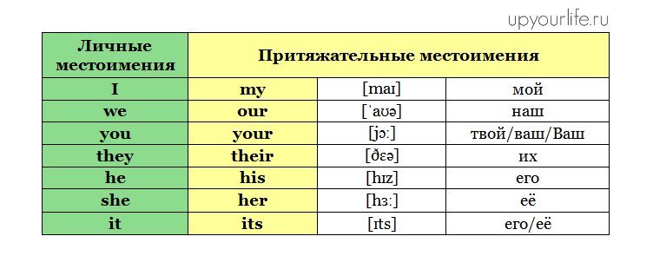
3 год обучения
Вспоминаем притяжательные местоимения, вставляем пропущенные местоимения в предложения.

Slide 25
3 год обучения

Slide 26
4 год обучения
Вспоминаем особенности спряжения глаголов в Present Simple. Выполняем задание.

Slide 27
4 год обучения

Slide 28
4 год обучения
Вспоминаем образование отрицательной формы в Present Simple.

Slide 29
4 год обучения
Временная форма Past Simple, ставим глаголы в форму простого прошедшего времени, пользуемся таблицей неправильных глаголов и выполняем задание.

Slide 30
4 год обучения

Slide 31
4 год обучения

Slide 32
4 год обучения
Вспоминаем особенности образования Present Continuous, выполняем упражнение для закрепления.

Slide 33
4 год обучения

Slide 34
4 год обучения
Употребление модального глагола must, упражнение для закрепления.

Slide 35
4 год обучения
Упражнение 2. Write in must or mustn't
Stop watching TV. You_______ do your homework.
I_______brush my teeth.
Your shoes are dirty. You _______clean them.
You _______drop litter in the streets.
I _______tidy my room.
You _______play on the road.
Упражнение 3. Write what you must or mustn't do when you travel.
You _________ drink dirty water.
You_________ be careful when you travel.
You _________ always wash fruit and vegetables.
You_________ play on the road.
You_________ throw litter.
You_________ listen to your parents.

